Slide 1
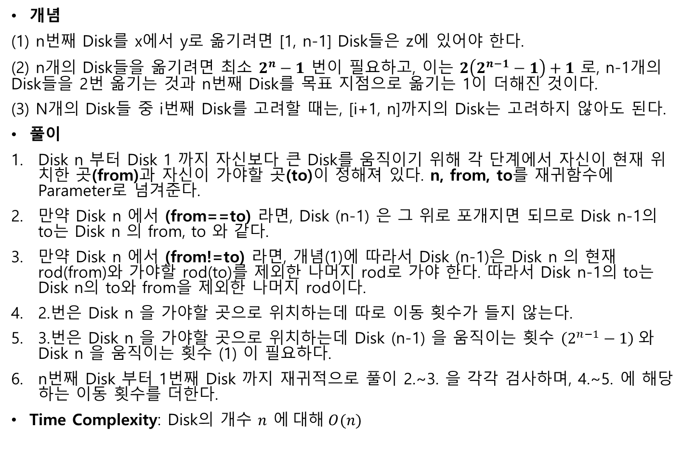
C3. Tower of Hanoi
21600621 전영우 21600702 차경민
개념
(1) n번째 Disk를 x에서 y로 옮기려면 [1, n-1] Disk들은 z에 있어야 한다.
(2) n개의 Disk들을 옮기려면 최소 $2^{n}−1$ 번이 필요하고, 이는 $2\left(2^{n−1}−1\right)+1$ 로, n-1개의 Disk들을 2번 옮기는 것과 n번째 Disk를 목표 지점으로 옮기는 1이 더해진 것이다.
(3) N개의 Disk들 중 i번째 Disk를 고려할 때는, [i+1, n]까지의 Disk는 고려하지 않아도 된다.
풀이
Disk n 부터 Disk 1 까지 자신보다 큰 Disk를 움직이기 위해 각 단계에서 자신이 현재 위치한 곳(from)과 자신이 가야할 곳(to)이 정해져 있다. n, from, to를 재귀함수에 Parameter로 넘겨준다.
만약 Disk n 에서 (from==to) 라면, Disk (n-1) 은 그 위로 포개지면 되므로 Disk n-1의 to는 Disk n 의 from, to 와 같다.
만약 Disk n 에서 (from!=to) 라면, 개념(1)에 따라서 Disk (n-1)은 Disk n 의 현재 rod(from)와 가야할 rod(to)를 제외한 나머지 rod로 가야 한다. 따라서 Disk n-1의 to는 Disk n의 to와 from을 제외한 나머지 rod이다.
2.번은 Disk n 을 가야할 곳으로 위치하는데 따로 이동 횟수가 들지 않는다.
3.번은 Disk n 을 가야할 곳으로 위치하는데 Disk (n-1) 을 움직이는 횟수 $\left(2^{n−1}−1\right)$와 Disk n 을 움직이는 횟수 (1) 이 필요하다.
n번째 Disk 부터 1번째 Disk 까지 재귀적으로 풀이 2.~3. 을 각각 검사하며, 4.~5. 에 해당하는 이동 횟수를 더한다.
Time Complexity: Disk의 개수 $n$ 에$대해 O(n)$
3
4
2
1
목표 지점
n=4, from=1, to=2 (from!=to)
1
2
4
3
answer += (1 + 2³-1)
n=3, from=1, to=3 (from!=to)
1
3
2
answer += (1 + 2²-1)
n=2, from=2, to=2 (from==to)
2
1
answer += 0
n=1, from=3, to=2 (from!=to)
1
answer += (1 + 2⁰-1)

